Slide 1
Система помощи водителю, адаптирующаяся к состоянию дорожного покрытия
Аников Денис
439
daanikov@gmail.com

Slide 2
Формулировка проекта
Тема проекта ИС: Автоматическое слежение за скоростью автомобиля и стилем вождения водителя, основанное на данных о погодных условиях и неровностях на дороге.
Название ИС: “2nd eyes”

Slide 3
Проектная команда
Руководитель проекта:
Аников Денис
Архитектор ИС:
Петров Николай
Ux/Ui дизайнер:
Афанасьева Светлана
Руководитель команды Front-end:
Евгеньев Алексей
Руководитель команды Back-end:
Алексеев Дмитрий
Аналитик данных и специалист по ML:
Сидоров Дмитрий
Специалист по внедрению и аппаратным технологиям:
Федоров Аркадий
Тестировщик:
Терентьева Александра
Бизнес-аналитик:
Дмитриева Светлана

Slide 4
Заинтересованные лица проекта
1. Целевая аудитория
Водители автомобилей
2. Заказчик
Производитель автомобилей
3. Конечные пользователи
Водители автомобилей

Slide 5
Сроки проекта: 03.10.2023 - 13.05.2024

Slide 6
Идея проекта
Создаваемая ИС предназначена для решения следующих задач:
Отслеживание погодных условий при помощи установленных на автомобиль датчиков освещения, камер, а также на основании данных метеослужб
Отслеживание состояния дорожного покрытия на предмет неровностей при помощи камер, радаров или лидаров, установленных на автомобиль
Составление персональных рекомендаций водителю о скорости движения, соблюдении дистанции и других аспектах на основании собранных данных, отображение их на приборной панели автомобиля и/или озвучивание через аудиосистему
Экстренное вмешательство в процесс управления автомобилем в случае явного риска возникновения ДТП.

Slide 7
Проблемы и потребности
Решаемая проблема | Заинтересованное лицо
Невозможность оценить дорожную обстановку из-за плохой видимости | Водители автомобилей
Сложность в принятии решений при нестандартных дорожных условиях | Неопытные водители
Большое количество ДТП по причине неудовлетворительных дорожных условий | Водители и производители автомобилей, другие участники дорожного движения, государство
Удовлетворяемая потребность:
Помощь водителям в управлении автомобилем в плохих условиях

Slide 8
Внутренние факторы | Внешние факторы
Сильные стороны: | Возможности:
1. Может работать в любых дорожных условиях и условиях освещения (в случае установки лидаров, радаров и ламп для датчиков освещения). 2. Основывает рекомендации на основе факторов, крайне актуальных в российских условиях 3. Системы может работать совместно с другими системами помощи водителю, дополняя функционал каждой из них | 1. Возможность самообучения используемых моделей машинного обучения в процессе использования водителями 2. Разработка алгоритмов, поддерживающих большее вмешательство в процесс управления автомобилем
Слабые стороны: | Угрозы:
1. Дорогая разработка и внедрение 2. Отсутствие на некоторых автомобилях достаточного аппаратного обеспечения (блоков управления, датчиков, камер) 3. Сложный процесс продвижения в условиях кризиса на российском рынке автомобилей | 1. Несанкционированный доступ к данным пользователей из-за их недостаточной защищенности 2. Противоречия с точки зрения законодательства, регулирующего дорожное движение
Swot-анализ

Slide 9
Как предотвратить угрозы проекта?
Как избавиться от слабых сторон или минимизировать их?
Чтобы предотвратить угрозы проекта, необходимо привлекать к разработке системы высококвалифицированных специалистов, способных обеспечить надежную защиту и безопасность данных. Кроме того, необходимо отладить непрерывный консультационный процесс с квалифицированными юристами со стороны автопроизводителей и с государственными структурами
Чтобы избавиться от слабых сторон или минимизировать их, необходимо сотрудничать с инженерами компаний-заказчиков для оптимизации решения под существующие комплектации автомобилей или пересмотреть их, вести еженедельную отчетность о проделанной работе, о расходовании финансовых средств на проект, а также обратиться с предложениям о внедрении такой системы на отечественных автомобилях (что, к тому же, позволит прийти к соглашению на более выгодных условиях).

Slide 10
Сроки проекта
Название этапа | Дата начала | Длительность | Дата окончания
Изучение рынка и анализ конкурентов | 03.10.2023 | 25 | 27.10.2023
Разработка требований к функционалу, дизайну и аппаратному обеспечению | 30.10.2023 | 30 | 29.11.2023
Создание информационной архитектуры и структуры системы | 30.11.2023 | 14 | 14.12.2023
Создание дизайна и разработка пользовательского опыта | 15.12.2023 | 32 | 15.01.2024
Разработка фронтенда и бэкенда | 16.01.2024 | 34 | 19.02.2024
Интегрирование системы с другими ИС в автомобиле | 20.02.2024 | 15 | 06.03.2024
Обучение моделей ИИ и тестирование | 07.03.2024 | 25 | 01.04.2023
Внедерени системы на производство | 02.04.2024 | 41 | 13.05.2024

Slide 11
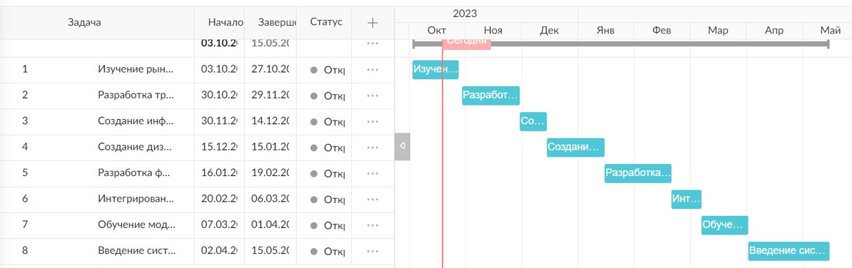
Сроки проекта

Slide 12
Состояние рынка
Список характеристик | Системы экстренного торможения | Адаптивный круиз-контроль | Детекция слепых зон | Системы удержания в полосе | Система помощи при парковке
Функциональность | Активирует тормоза для предотвращения столкновения. | Поддерживает заданную скорость и безопасное расстояние до впереди движущегося автомобиля. | Мониторит слепые зоны и предупреждает о наличии других транспортных средств. | Корректирует рулевое управление при отклонении от полосы движения. | Облегчает процесс парковки и управляет рулевым колесом.
Режим работы | Активируется в случае обнаружения угрозы столкновения. | Работает на протяжении всего времени движения и подстраивается под скорость впереди идущего автомобиля. | Активируется при наличии других транспортных средств в слепых зонах. | Активируется при отклонении от полосы движения. | Работает при выполнении маневров парковки.
Уровень автоматизации | Высокий уровень автоматизации. | Средний до высокого уровня автоматизации. | Средний уровень автоматизации при мониторинге слепых зон. | Средний уровень автоматизации. | Высокий уровень автоматизации при выполнении маневров парковки.
Возможность интеграции с другими системами | Только с адаптивным круиз-контролем | С системой экстренного торможения и удержания в полосе | С системой адаптивного круиз-контроля | С системой адаптивного круиз-контроля | -
Адаптивность к различным факторам | Отслеживает только объекты перед автомобилем | Отслеживает только объекты перед автомобилем | Отслеживает только объекты в слепых зонах | Отслеживает только дорожную разметку | Отслеживает объекты только на небольшой скорости

Slide 13
Сравнение ИС с рынком
В отличие от остальных ИС помощи водителю, представленных на рынке, “2nd eyes” обладает рядом преимуществ:
Адаптируется к факторам, не связанным с участниками дорожного движения (к погоде, неровностям на дороге и тд)
Активна постоянно
Может работать в связке со всеми остальными системами, а также может быть легко интегрирована в них (например, адаптивный круиз будет держать дистанцию, основываясь на рекомендациях 2nd eyes)
Может работать независимо от автомобиля, на портативных устройствах (но с ограниченным функционалом)

Slide 14
Финансовая модель
Элементы затрат | Сумма, руб
Руководитель проекта | 300 000
Команда аналитиков | 800 000
Команда Front-end разработчиков | 550 000
Команда Back-end разработчиков | 650 000
Дизайнеры пользовательского интерфейса UX/UI | 200 000
Тестировщики | 750 000
Специалист по внедрению ИС | 220 000
Архитектор проекта | 150 000
Амортизационные расходы | 170 000
Покупка лицензионного ПО для разработки | 350 000
Организационные расходы | 830 000
Расходы на внедрение и обучение | 260 000
Расходы на поддержку и обслуживание | 340 000
Итого | 5 570 000

